Slide 1
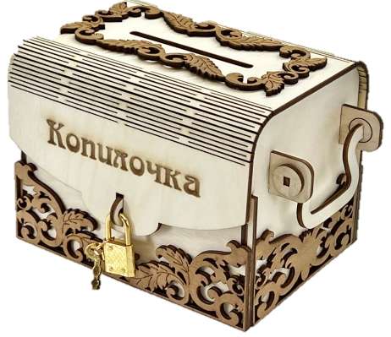
Муниципальное бюджетное дошкольное образовательное учреждение
«Детский сад № 307 г. Челябинска»
454080 г. Челябинск, ул. Гвардейская, 10, тел.: 8(351) 232-03-03
ds307chel@mail.ru
_____________________________________________
ПЕДАГОГИЧЕСКАЯ НАХОДКА:
ДИДАКТИЧЕСКОЕ ПОСОБИЕ «РЕЧЕВАЯ КОПИЛКА»
Разработчики:
Учитель логопед Белоусова Анастасия Валерьевна;
Воспитатель Максимова Наталья Олеговна
Notes:
Задача, которую необходимо было решить – совершенствование развивающей предметно-пространственной среды, способствующей речевому развитию детей дошкольного возраста. Поскольку уже придумано много разных пособий, мы искали какую-нибудь необычную и интересную идею, которая бы заинтересовала и привлекла внимание детей.

Slide 2
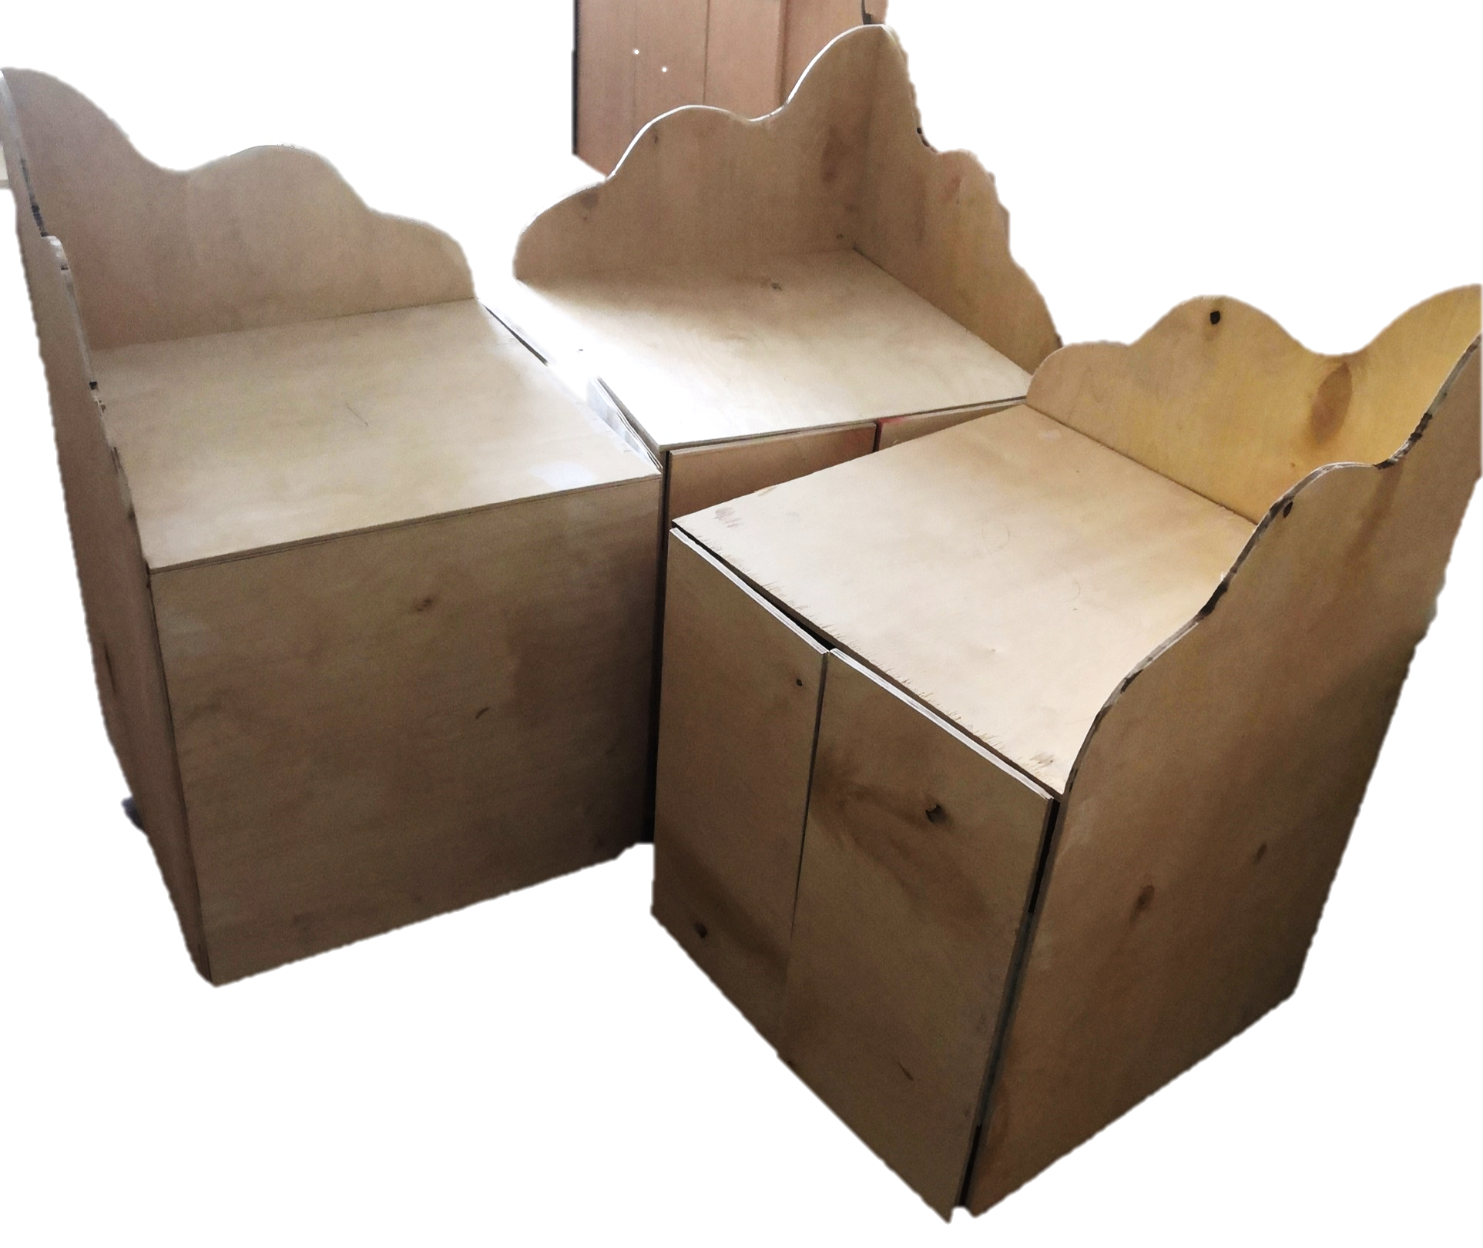
Notes:
Тумба оформляется по теме недели, и по теме недели накапливается речевой материал, который оформляется в виде картотек, конвертов с карточками и т.д. Эти материалы накапливаются и хранятся внутри тумбы, поэтому она и называется копилка.

Slide 3
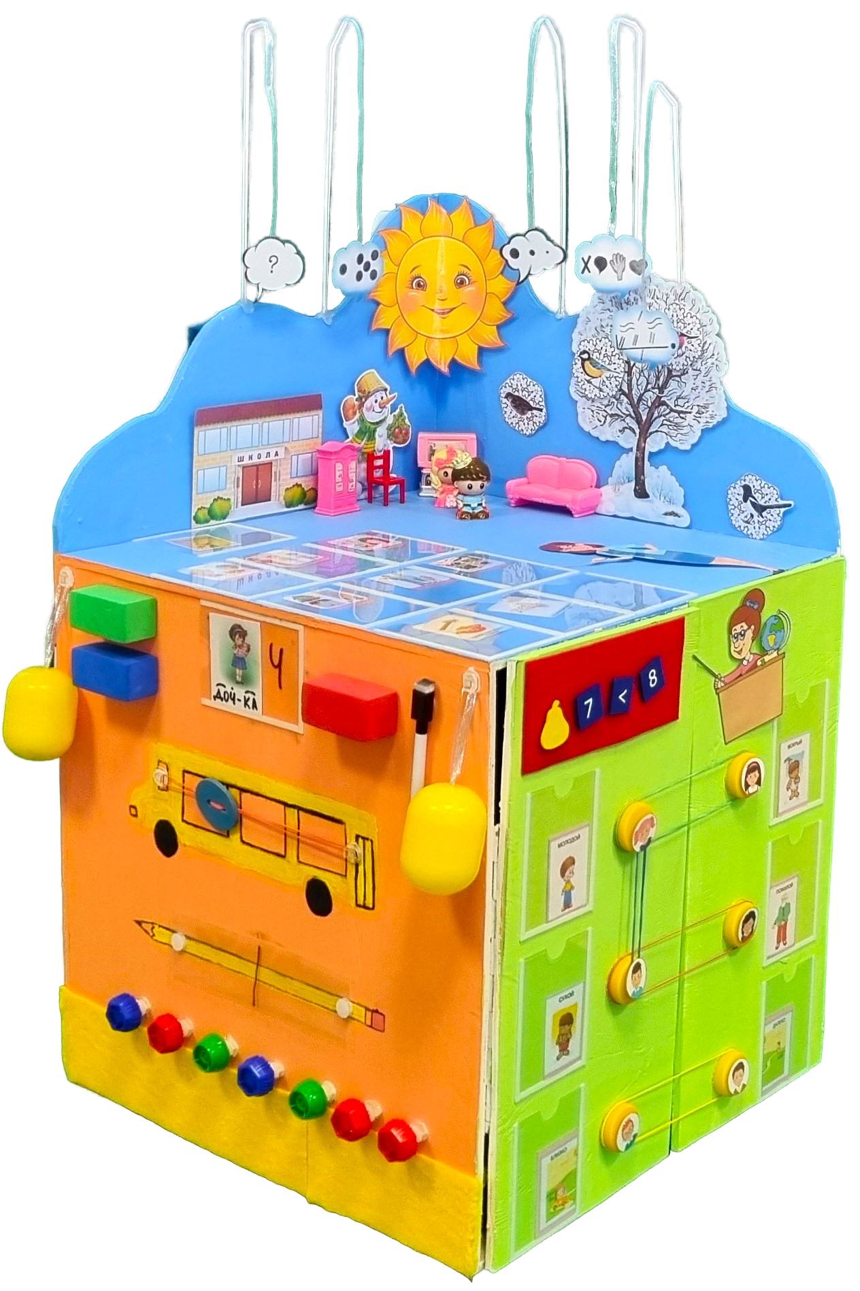
Notes:
Так как у нас группа подготовительная, то для нашей тумбы мы выбрали тему «Школа», таким образом, создавая дополнительную мотивацию и интерес у детей к школьному обучению. Каждая грань «Речевой копилки» выполнена в соответствии с школьным предметом, с заданиями для «проведения» урока, или переменки.
Грани включают разнообразные задания, повышающие речевую активность детей, способствующие самостоятельному закреплению и расширению знаний детей по речевому развитию. Обратите внимание, что мы старались наполнить копилку интерактивным материалом, чтобы детям было что потрогать, покрутить, подуть, порисовать, позвенеть, то есть использовали элементы бизиборда.
Перейдем к описанию нашей копилки.

Slide 4
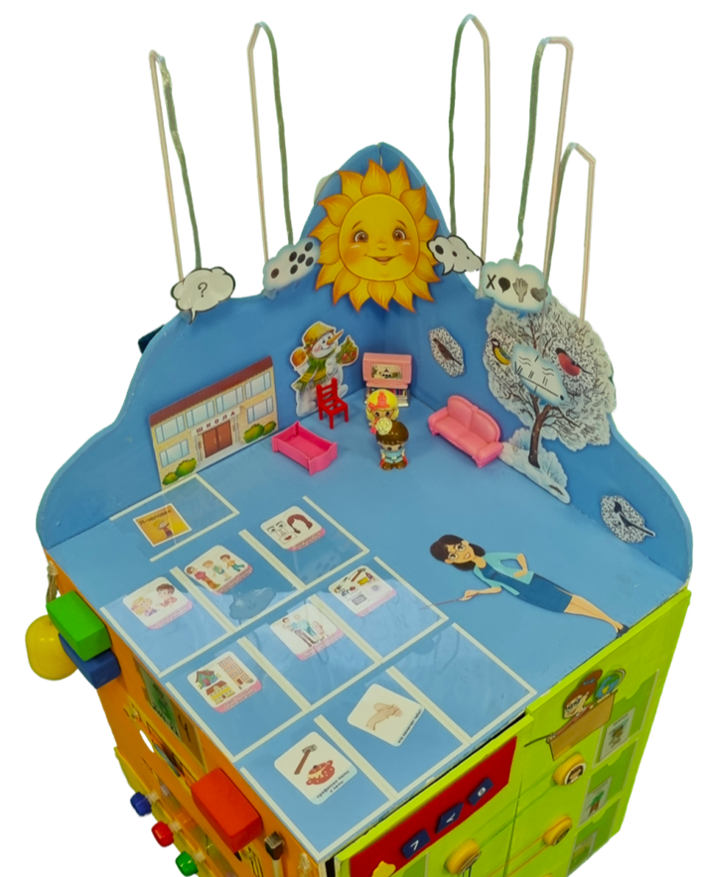
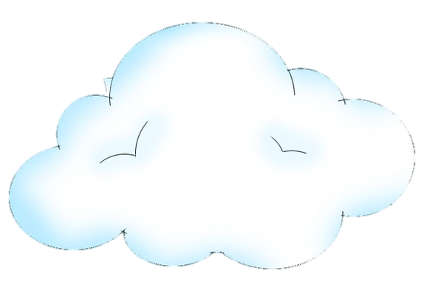
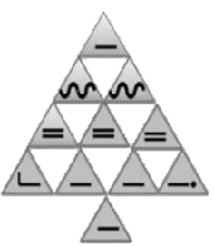
Горизонтальная грань
Notes:
Горизонтальная грань оформлена с отражением лексической темы и сезонными изменениями в природе.
Задание «Облака». Каждое облако имеет свой символ с заданиями.
- Первое облако («?») - что это или кто это?;
- Второе облако («одна и пять точек») - образование множественного числа существительных и согласование имен существительных с количественными числителями;
-Третье облако «Большая точка, средняя и маленькая» - образование существительных с уменьшительно-ласкательным и увеличительным значением;
- Четвертое облако «крестик, облачко, ладонь, сердечко» - согласование падежных окончаний;
- Пятое облако «Синквейн»
2. «Девятиэкранка» -
3. Так же используя данную грань, можно поиграть в режиссерские игры «Семья» и «Школа»

Slide 5
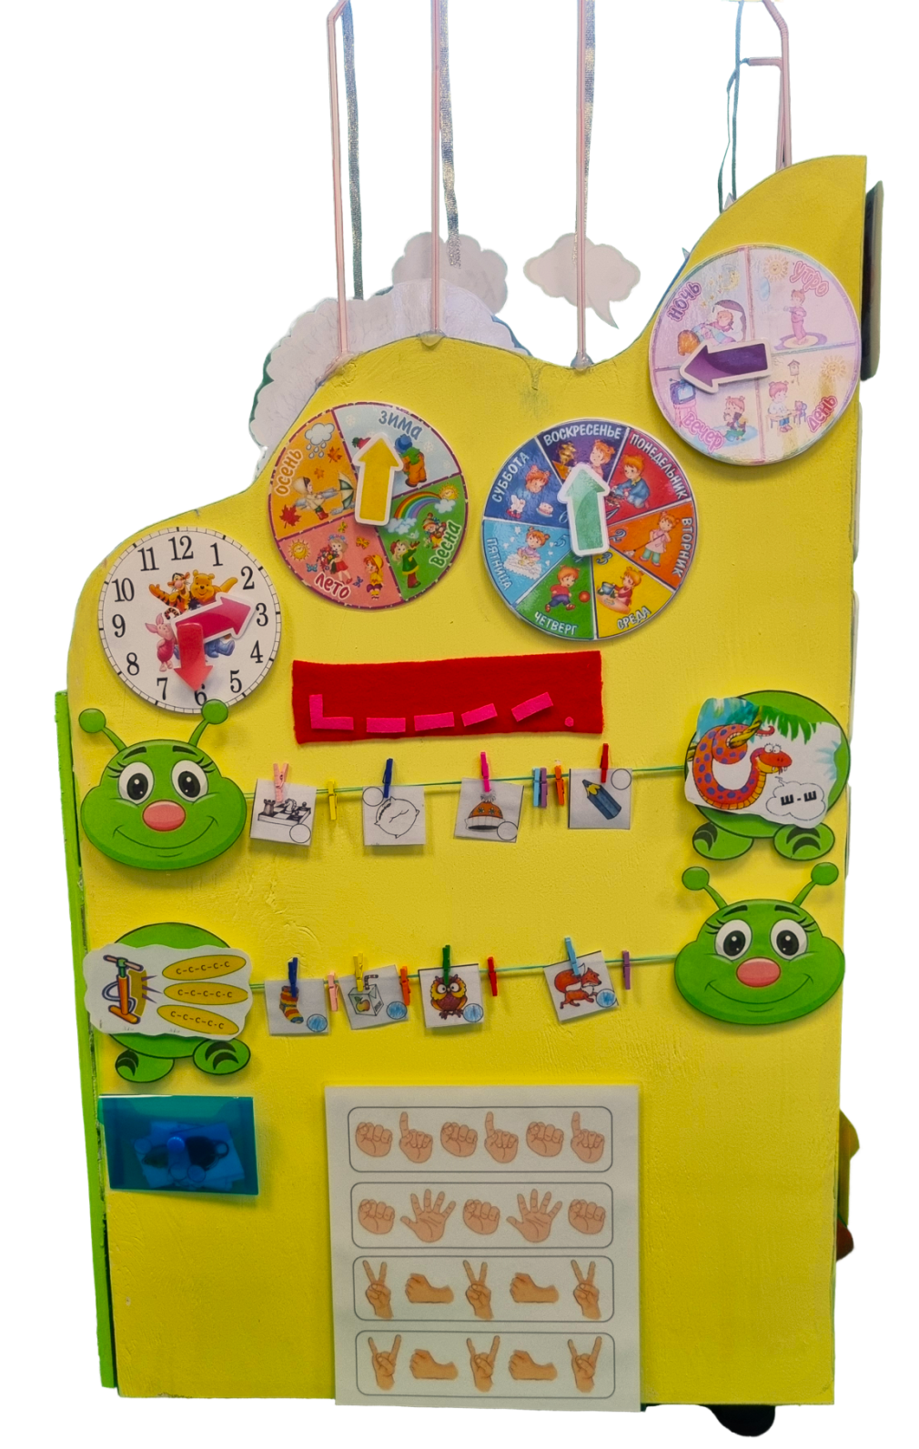
Грань «Окружающий мир»
Notes:
1. «Часы» - Циферблат со стрелками на липучке для закрепления представлений о времени;
2. «Времена года»
3. «Дни недели»
4. «Время суток»
На фетре составляется схема предложения с использованием данных кругов. Ребенок составляет предложение, подсчитывает количество слов в нём, а затем крепит нужное количество символов.
«Две гусеницы» для автоматизации и дифференциации звуков. На гусеницу крепится определенный звук, ребёнок подбирает слова, в которых есть этот звук, и прицепляет прищепками на гусеницу. После чего ребёнок автоматизирует звуки с помощью рук по заданным карточкам, отстукивая разное положение рук.

Slide 6
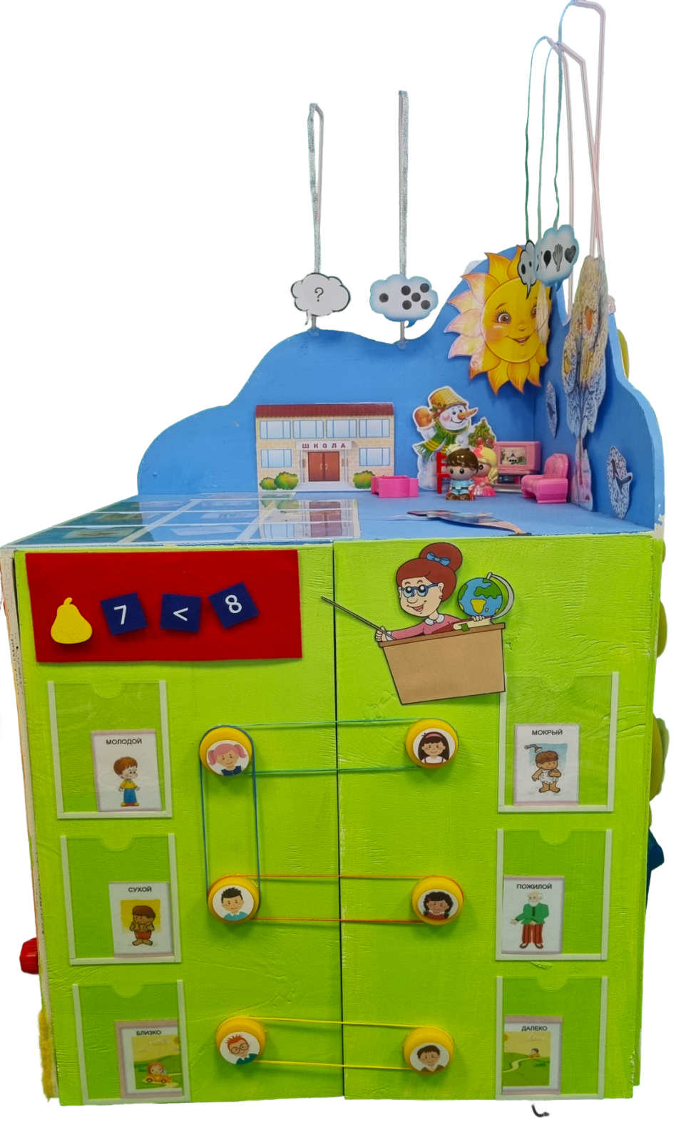
Грань
«Школьная доска»
Notes:
Грань «Школьная доска»
На фетровой доске могут решаться различные примеры по математике: сложение, вычитание, закреплять понятия больше, меньше или равно. А также ребёнок может учиться самостоятельно составлять задачи.
На «школьных партах» могут размещаться различные задания.
Например, игры на подбор антонимов (большой-маленький), притяжательных прилагательных (медвежья лапа), найди картинки, начинающиеся с одного и того же звука (аист-астра), найди пару (животные и детёныши), найди тень.
Надеемся, что наши идеи, воплощенные в «Речевой копилке» будут вам полезны.

Slide 7
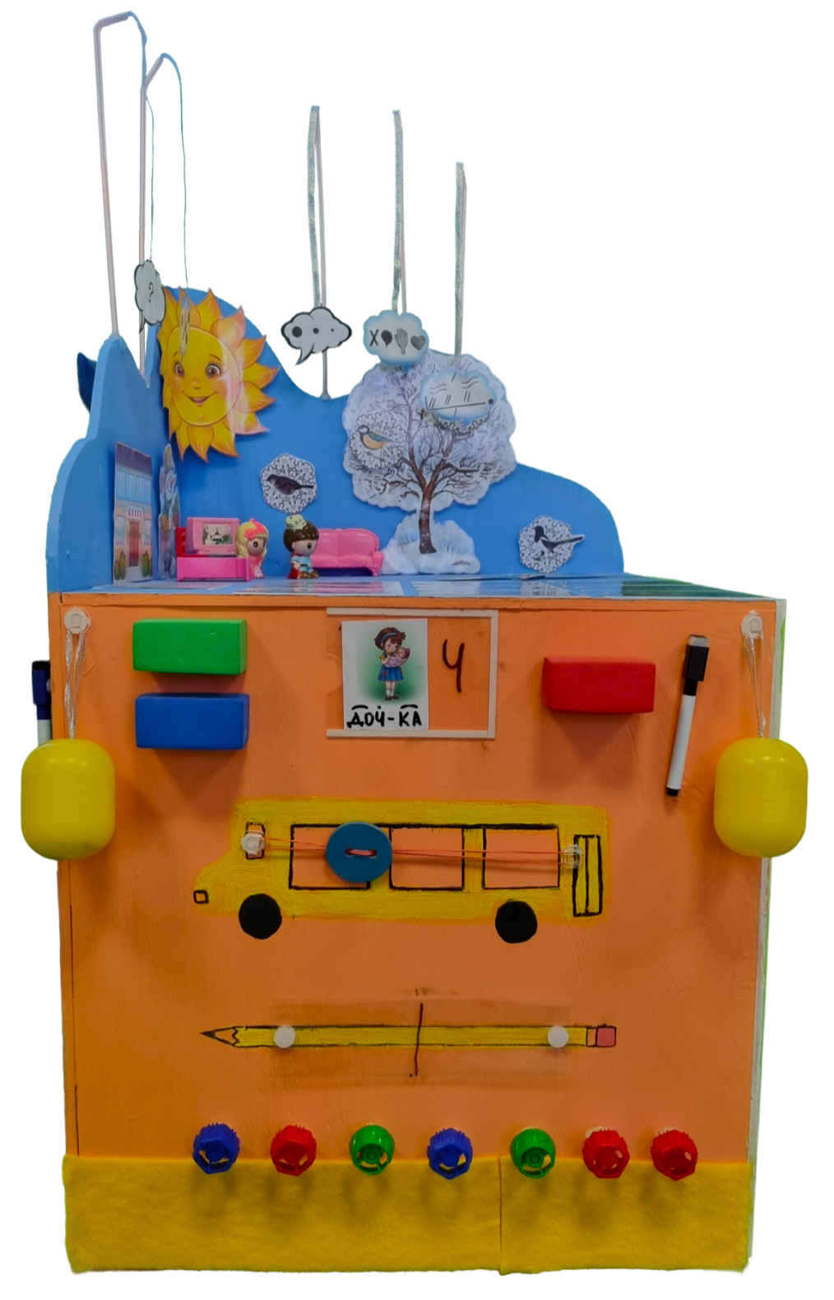
Грань
«Обучение грамоте»
Notes:
Грань «Обучение грамоте» включает в себя следующие задания:
1. Выставляется картинка по теме недели, рядом пишется буква, изучаемая на занятии учителя-логопеда. По бокам прикреплены губки разных цветов, слева – синяя и зеленая для обозначения твердости и мягкости звука, справа красная, для обозначения гласных звуков. По краям грани прикреплены шарики, один с наполнением …, для обозначения звонкости звука, второй пустой, для обозначения глухости звука.
2. Школьный автобус с тремя окошками, для обозначения места звука в слове, ребенок перемещает пуговицу по резинке в нужное окошко;
3. Карандаш – это слоговая схема. Ребёнок произносит слово, делит его хлопками на слоги, а затем маркером чертит схему.
4. Звукобуквенный анализ слова. Ребёнок даёт характеристику каждому звуку в слове и прикручивает нужного цвета крышечку для обозначения определенного звука.
5. Составление предложения.

Slide 8
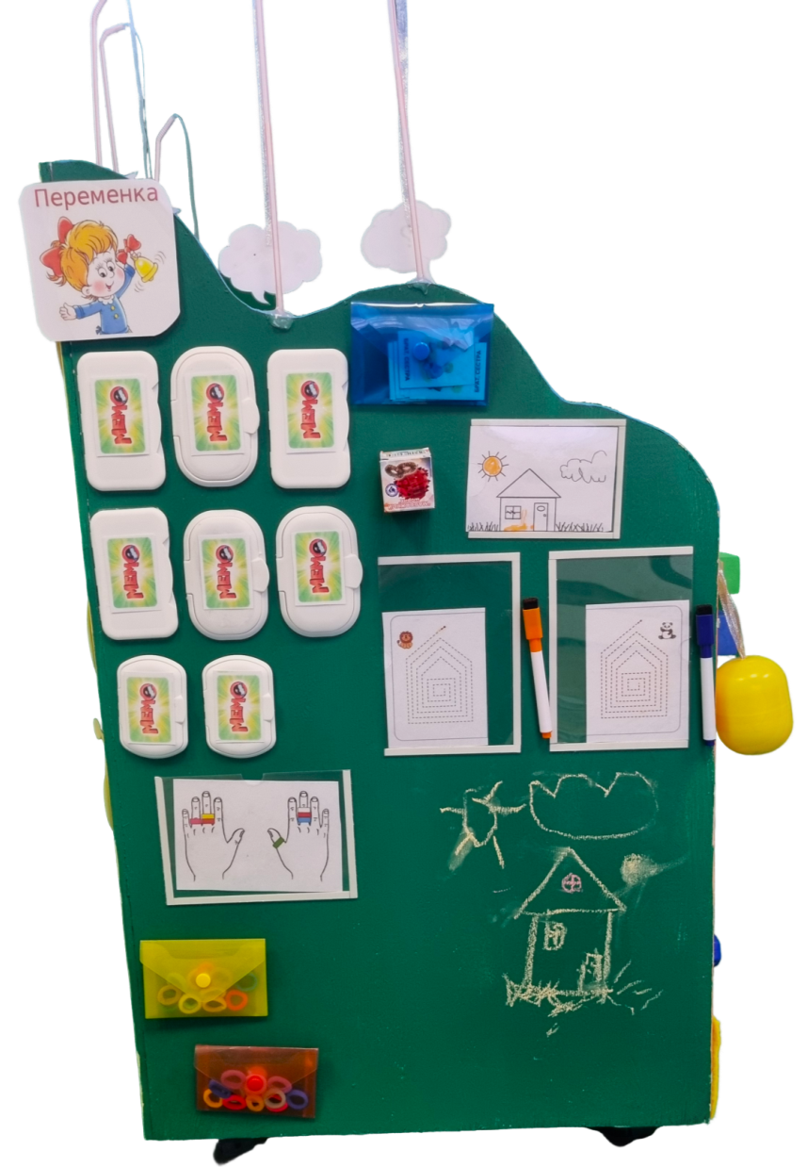
Грань «Переменка»
Notes:
Грань «Переменка»
- Игра «Мемо» помогает развивать зрительную память, внимание, мышление, наблюдательность, а также способствует развитию мелкой моторики и координации движений рук;
- «Нарисуй по образцу» с помощью мела ребёнок может нарисовать заданную картинку;
- «Нейродорожки» Предлагаемая игра на развитие межполушарных связей синхронизируют работу полушарий, координации движений, синхронизация работы глаз и рук, развитие мелкой моторики, активной концентрации внимания.
- Игра «Разноцветные резиночки» направлена на развитие мелкой моторики, закрепление знания цветов, умение выполнять задание по образцу, развитие координации движений, развитие счета, запоминание названий пальцев, пространственная ориентация (вправо-влево, вверх-вниз). Главная задача – правильно подобрать и надеть резиночки на пальцы в соответствии с образцом на карточке.

Slide 9
Муниципальное бюджетное дошкольное образовательное учреждение
«Детский сад № 307 г. Челябинска»
454080 г. Челябинск, ул. Гвардейская, 10, тел.: 8(351) 232-03-03
ds307chel@mail.ru
_____________________________________________
ПЕДАГОГИЧЕСКАЯ НАХОДКА:
ДИДАКТИЧЕСКОЕ ПОСОБИЕ «РЕЧЕВАЯ КОПИЛКА»
Разработчики:
Учитель логопед Белоусова Анастасия Валерьевна;
Воспитатель Максимова Наталья Олеговна
Notes:
Задача, которую необходимо было решить – совершенствование развивающей предметно-пространственной среды, способствующей речевому развитию детей дошкольного возраста. Поскольку уже придумано много разных пособий, мы искали какую-нибудь необычную и интересную идею, которая бы заинтересовала и привлекла внимание детей.

